Slide 1

ПРОЕКТ „РАЗРАБОТКА НА СОФТУЕР“
Изготвили: Ивайло Макаков, Виктор Карталов

Slide 2
Тема: Софтуер на библиотека

Slide 3
Съдържание
Цели
Разпределение на ролите
Основни етапи в реализирането на проекта
Реализация
- Използвани технологии
- Описание и скрийншоти на приложението
- Програмен код на по-важните методи

Slide 4
Съдържание
Развитие и нововъведения
Заключение
Използвана литература

Slide 5
Цели
Показване на постигнато ниво на дигитални компетентности по програмиране на език С#
1
Управление на бази данни
2
Боравене с Entity Framework
3
Организиране на кода в MVC модел
4
Използване на система за съвместна работа GitHub
5

Slide 6
Цели
Компонентно тестване на парчета код
1
Добро владение на материала, учен до сега в програмата „ИТ Кариера“
2
Целта на нашия проект е да служи за софтуер, управляващ библиотека, като имаме възможности за добавяне на книги и читателски карти, както и за връзки между тях.
3

Slide 7
Разпределение на ролите
Ролите по разработката на кода бяха разпределени по равно, като голяма част от проекта са направени съвместно, чрез комуникация през програмата Microsoft Teams. Като цяло, различните етапи в проекта са разработени от следните лица:

Slide 8
Разпределение на ролите
Писане на бизнес слой – Ивайло и Виктор
Писане на слой с данни – Ивайло и Виктор
Писане на презентационен слой – Ивайло и Виктор
Разработка на интерфейс – Ивайло и Виктор

Slide 9
Разпределение на ролите
Осъществяване на CRUD операции – Ивайло и Виктор
Осъществяване на допълнителни операции – Ивайло и Виктор
Писане на XML документация – Ивайло и Виктор
Писане на компонентни тестове - Ивайло и Виктор
Писане на документация в Word – Виктор
Изготвяне на презентация в PowerPoint – Ивайло

Slide 10
Основни етапи в реализирането на проекта
Създаване на хранилище в GitHub
Реализиране на MVC модел
Създаване на връзка с база данни
Писане на код в Business и Data
Изграждане на потребителски интерфейс
Писане на код във формата

Slide 11
Реализация
Използвани технологии
Entity Framework
Microsoft.VisualStudio.TestTools.UnitTesting;

Slide 12
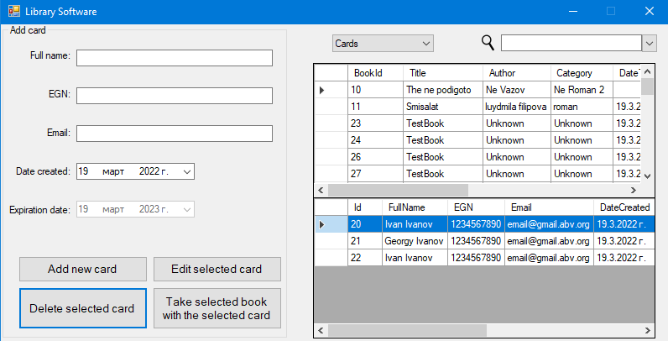
Реализация
Описание и скрийншоти на приложението

Slide 13
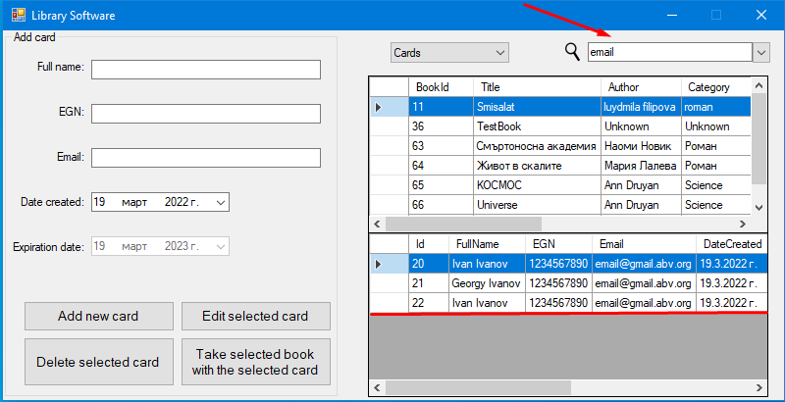
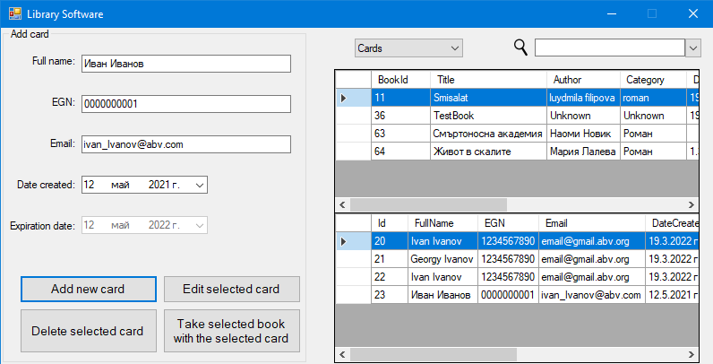
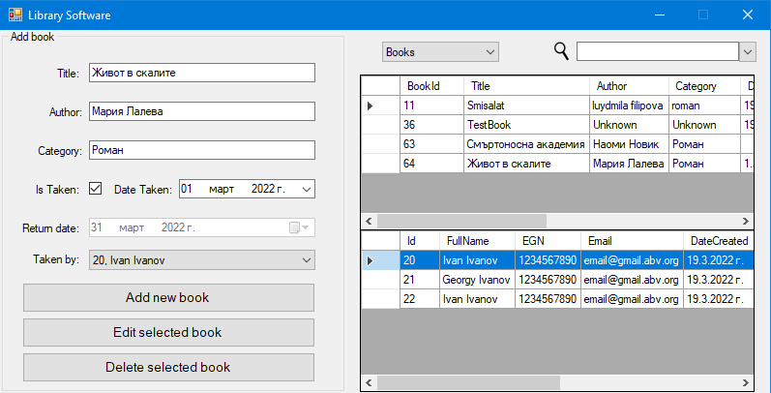
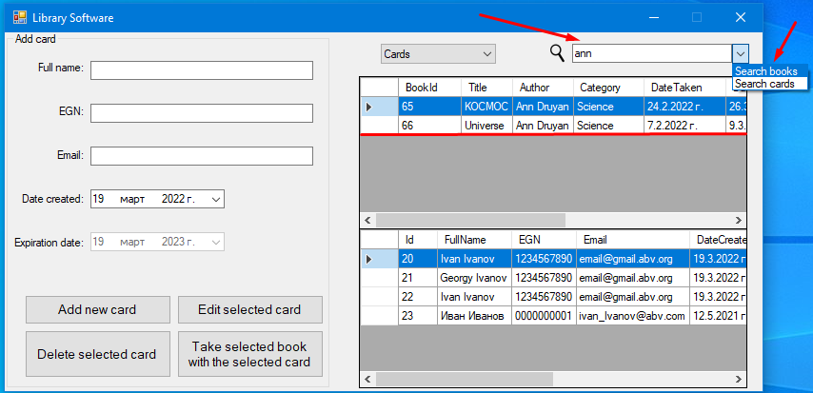

Slide 14
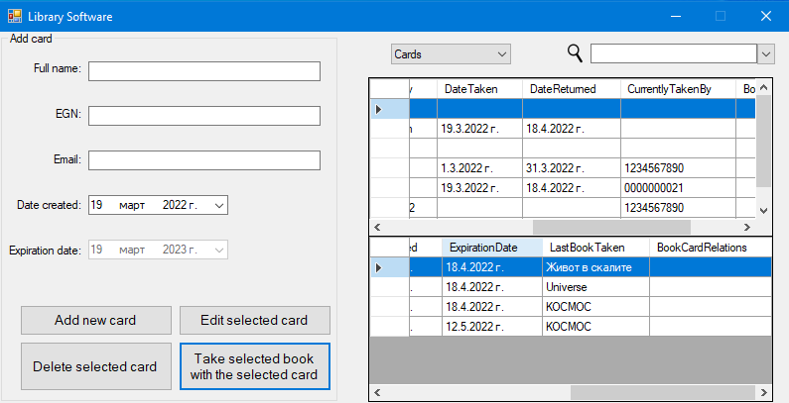
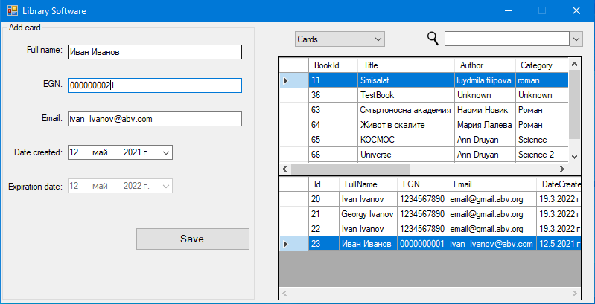
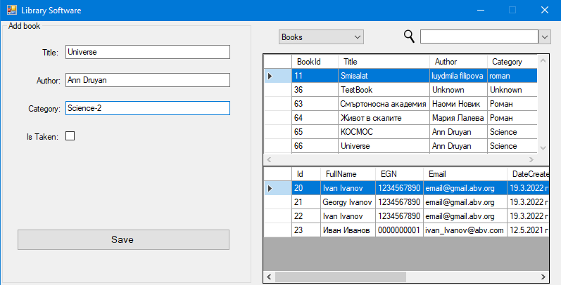
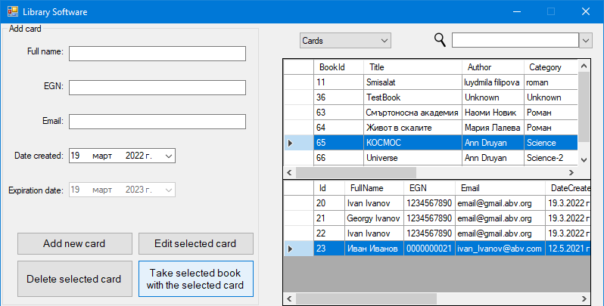

Slide 15
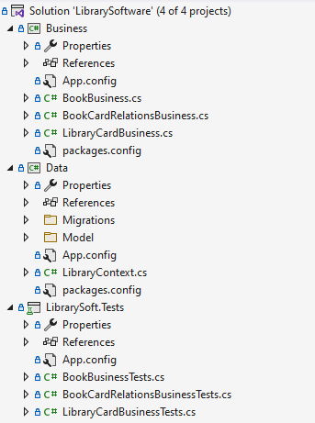
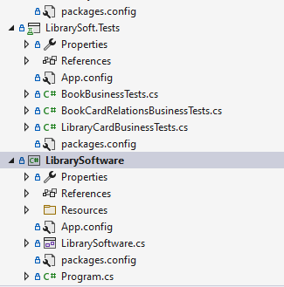

Slide 16
Реализация Програмен код на по-важните методи

Slide 17
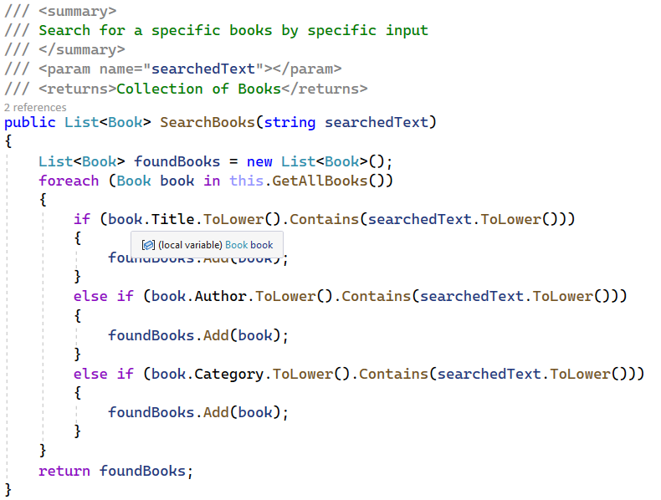

Slide 18
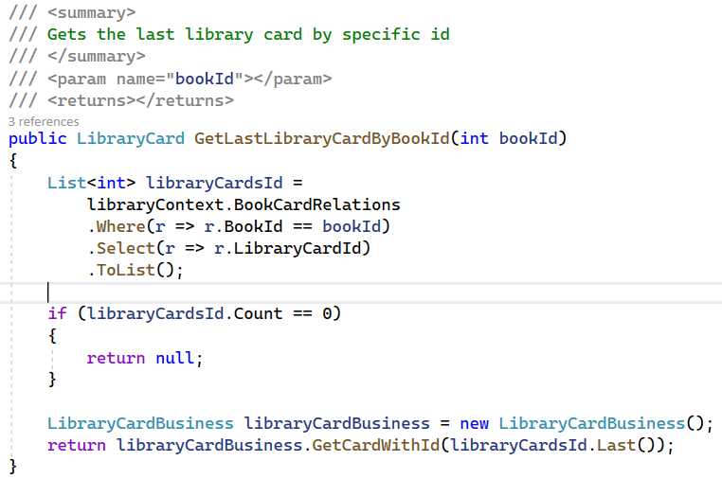

Slide 19
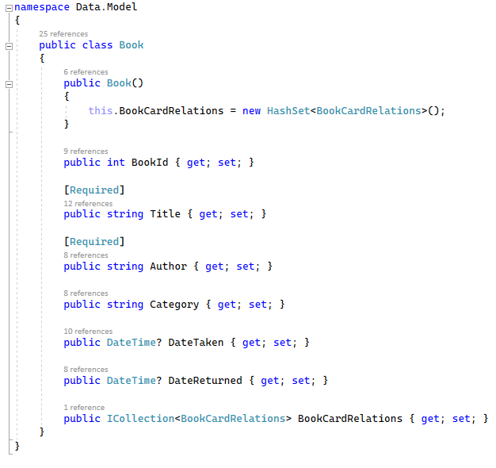

Slide 20
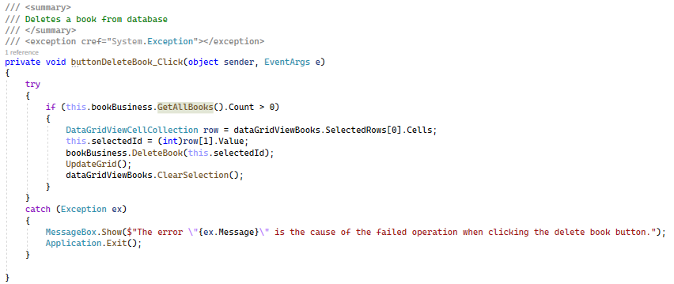

Slide 21
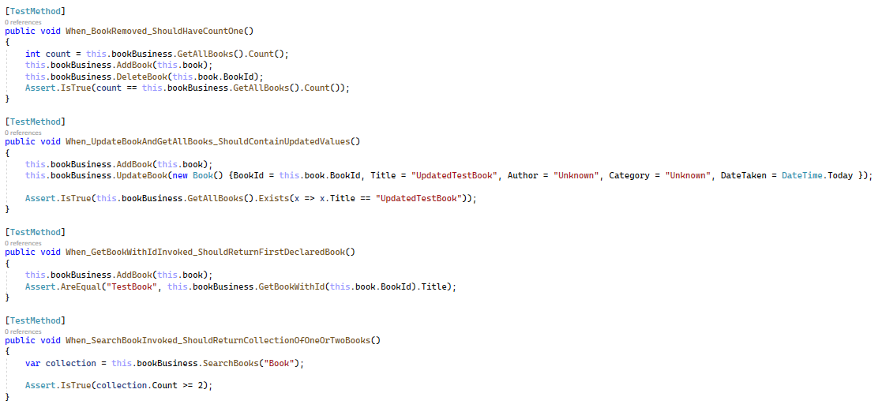

Slide 22
Развития и нововъведения
Заради този проект, ние развихме компетентности за работа в екип, работа с платформата GitHub, добихме опит в работата върху проекти със срок, както и правене на проекти, отговарящи на главните изисквания за проекти на C# във Visual Studio.

Slide 23
Заключение
В крайна сметка, този проект помогна с нашето развитие в сферата на програмирането, помогна да докажем нашето ниво на разбиране на езика C#, както и способността ни да работим добре в екип без конфликти.

Slide 24
Използвана литература
o Изцяло авторска.

